Slide 1
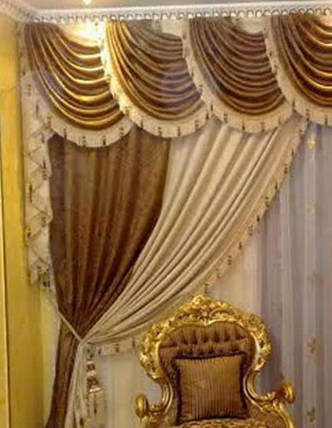
স্বা
গ
ত
ম

Slide 2
পরিচিতি
মোঃ নুরুজ্জামান
সহকারী শিক্ষক
ধাড়কী উচ্চ বিদ্যালয়
সদর জয়পুরহাট
জাতীয় শিক্ষাক্রম রুপরেখা ২০২১
মোবাইলঃ ০১৭১৭৭৬৪৩৩০

Slide 3
আজকের পাঠ
২.২ : নৈপূণ্য ওয়েব ও মোবাইল ভার্সন পরিচিতি: প্রতিষ্ঠান প্রধানের কার্যক্রম ও শিখনকালীন মূল্যায়ন

Slide 4
শিখনফল
এই সেশন শেষে অংশগ্রহণকারাগণ-
১. নৈপূণ্য মূল্যায়ন প্লাটফর্মের বিভিন্ন কার্যক্রম-এর প্রাথমিক বিষয়াবলি সম্পর্কে বলতে পারবেন;
২. নৈপুণ্য প্লাটফর্মে প্রধান শিক্ষক, শ্রেণি শিক্ষক ও বিষয় শিক্ষকের দায়িত্ব এবং পরস্পর নির্ভরশীলতা সম্পর্কে ব্যাখ্যা প্রদান করতে পারবেন;
৩. বিষয় শিক্ষকদের নৈপূণ্য মোবাইল অ্যাপ ও ওয়েব ব্যবহার করে শিখনকালীন মূল্যায়ন, নিজ নিজ আইডি থেকে তথ্য হালনাগাদ, উপস্থিতি ও মূল্যায়ন জমা করতে পারবে।

Slide 5
চলুন আমরা দেখে নেই
যে নৈপুন্য প্লাটফর্মটি আমরা কিভাবে খুজে পাবো। প্রথমেই অনলাইন ব্রাউজার যেগুলো আছে, যেমন গুগল ক্রোম বা মজিলা ফায়ারফক্স কিংবা মাইক্রোসফট এজ, অপেরা ইত্যাদি থেকে আমরা যদি গুগলে গিয়ে "Noipunno” শব্দটি লিখি এবং সার্চ দিই তখন নৈপুন্য প্লাটফর্মের বেশ কয়েকটি লিংক দেখা যাবে। এখানে Noipunno.gov.bd মুলত নৈপুন্য ন্যাশনাল প্লাটফর্ম যেটি পরবর্তিতে শিক্ষাবোর্ড ও অধিদপ্তরসমূহ ব্যবহার করবেন। এরপর master. Noipunno.gov.bd যে প্লাটফর্মটি দেখতে পাচ্ছেন, এটা হচ্ছে প্রতিষ্ঠানের আইডি থেকে মূল্যায়ন নিয়ন্ত্রনের ড্যাশবোর্ড। প্রতিষ্ঠানের ধরন অনুযায়ী সকল সেটআপ অপশন এবং শিক্ষক শিক্ষার্থীদের যুক্ত করার কাজ করা যাবে এখান থেকে।
evaluation. Noipunno.gov.bd লিঙ্কটি মূলত প্রতিষ্ঠানের অন্তর্গত শ্রেণি শিক্ষক ও বিষয়শিক্ষকদের মূল্যায়ন ড্যাশবোর্ড যেখান থেকে স্ব স্ব বিষয়ের শিক্ষকবৃন্দ তাদের শিক্ষার্থীদের মূল্যায়ন ও রিপোর্টকার্ড তৈরি করতে পারবেন। বিষয় শিক্ষকদের মূল্যায়নের সুবিধার্থে গুগল প্লে স্টোরে রয়েছে মূল্যায়ন অ্যাপ্লিকেশন নৈপুণ্য। এর বাইরে নৈপুণ্যের আর কোনো লিংক নেই।

Slide 7
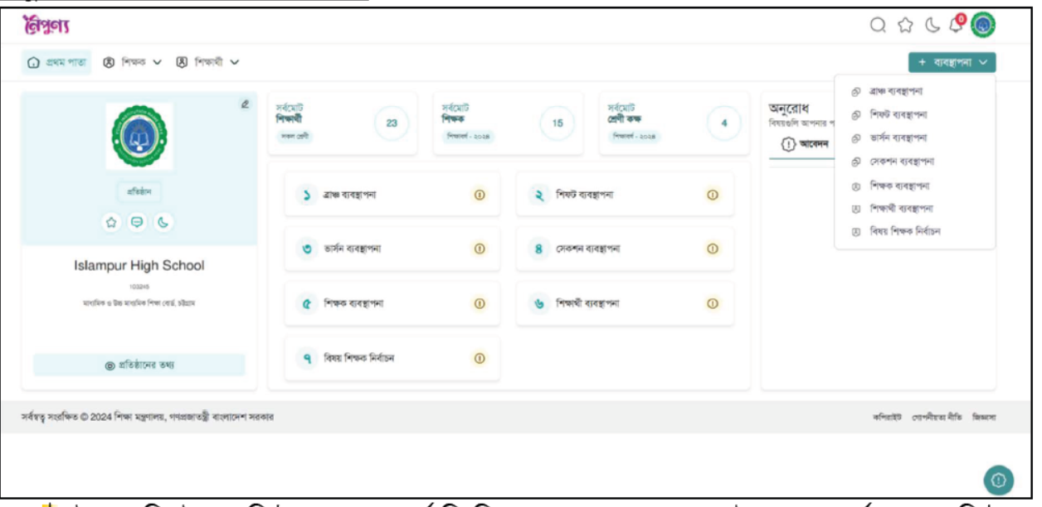
নৈপুন্য সিস্টেমে, প্রতিষ্ঠানের ড্যাশবোর্ড

Slide 8
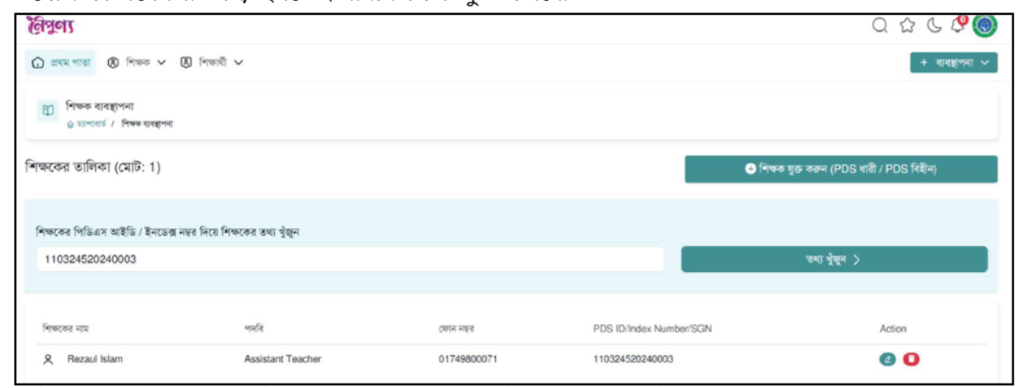
শিক্ষক ব্যবস্থাপনা:
প্রতিষ্ঠানের ড্যাশবোর্ড থেকে শিক্ষক ব্যবস্থাপনা ট্যাবে ক্লিক করতে হবে, এখানে আমরা শিক্ষক যুক্ত করুন ট্যাব দেখতে পাচ্ছি, এখান থেকে আমরা নতুন শিক্ষক যুক্ত করতে পারবো। প্রথমে আমরা দেখি কীভাবে পিডিএস/ ইনডেক্স ধারী শিক্ষক যুক্ত করবো।

Slide 9
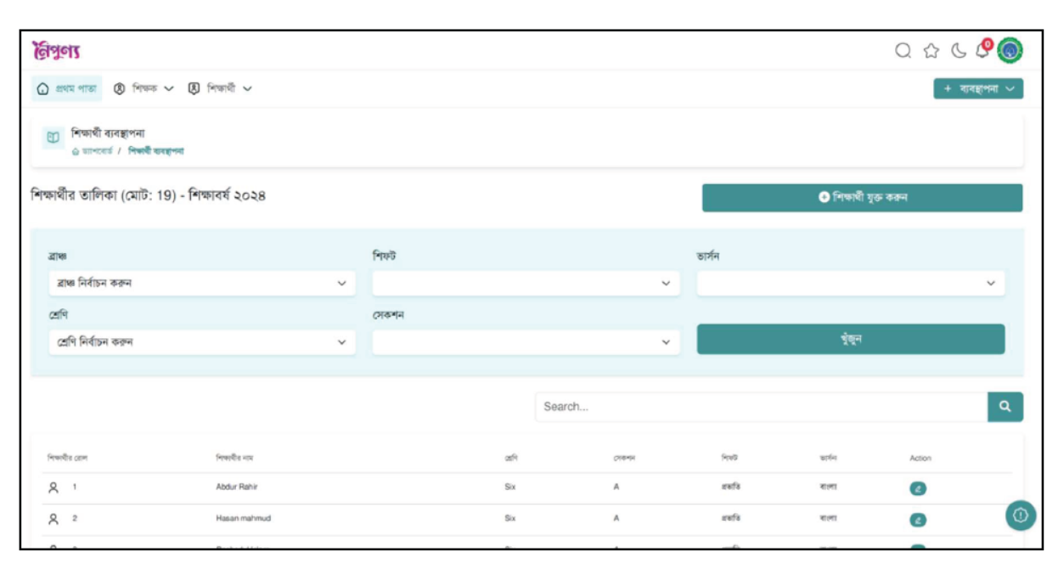
শিক্ষার্থী ব্যবস্থাপনা:
প্রতিষ্ঠানের ড্যাশবোর্ড থেকে শিক্ষার্থী ব্যবস্থাপনা ট্যাবে ক্লিক করতে হবে, নতুন একটি পেইজ প্রদর্শিত হবে। পূর্বে কোনো শিক্ষার্থী যুক্ত করা থাকলে তার তালিকা এখানে দেখা যাবে। আর যদি কোনো শিক্ষার্থী যুক্ত করা না থাকে তাহলে "শিক্ষার্থী যুক্ত করুন” এই অপশন ব্যবহার করে নতুন শিক্ষার্থী যুক্ত করা যাবে। এখানে আমরা শিক্ষার্থী যুক্ত করুন ট্যাব দেখতে পাচ্ছি, এখান থেকে আমরা নতুন শিক্ষার্থী যুক্ত করতে পারবো। আমরা দুইভাবে শিক্ষার্থী যুক্ত করতে পারি:
১। এক সাথে একাধিক শিক্ষার্থী এক্সেল শিটের মাধ্যমে এবং
২। একজন একজন করে

Slide 10
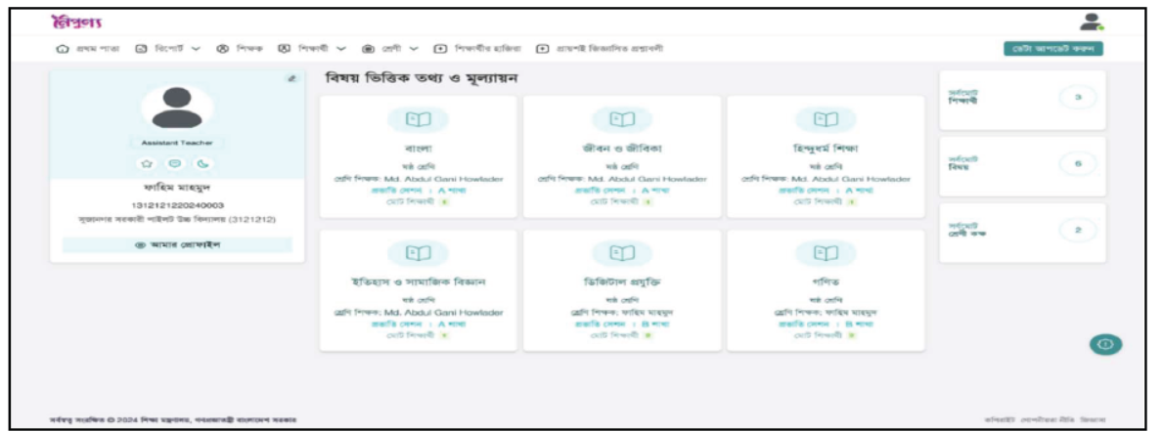
বিষয়শিক্ষক ড্যাশবোর্ড:
ওয়েব ও অ্যাপ পরিচিতি ড্যাশবোর্ডে আমরা প্রথম পাতা, রিপোর্ট, শিক্ষক, শিক্ষার্থী, শ্রেণি, প্রায়শই জিজ্ঞাসিত প্রশ্নাবলি নামক মেনু দেখতে পাবো।
রিপোর্ট মেনুতে ক্লিক করলে আমরা
শিক্ষার্থীর ট্রান্সক্রিপ্ট (PI)
শিক্ষার্থীর আচরণিক মূল্যায়ন (BI)
শিক্ষার্থীদের রিপোর্ট কার্ড দেখতে পাব।

Slide 11
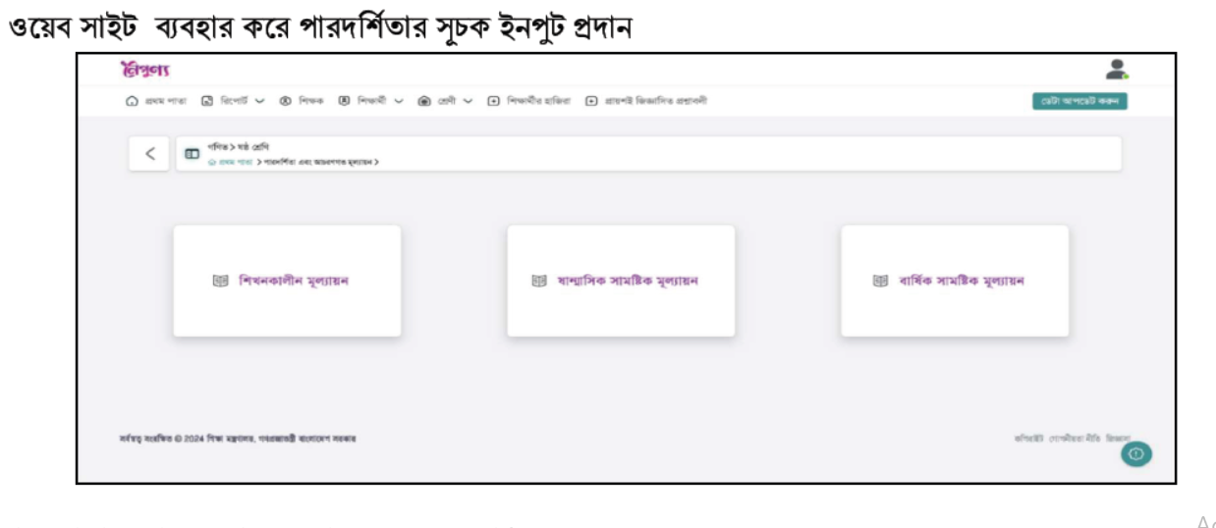

Slide 12
বিষয়ভিত্তিক শিক্ষক হিসেবে শিক্ষার্থীর পারদর্শিতার সূচক (PI) ইনপুট প্রদান এজন্য ড্যাশবোর্ডের উপরের দিকে ডানদিকের কোনায় “মূল্যায়ন শুরু করুন" নামক একটি বাটন দেখতে পাবেন
এখানে ক্লিক করলে আপনার নির্ধারিত বিষয়সমুহের নাম দেখতে পাবেন।
এবার আপনি যে বিষয়ের পারদর্শিতার সূচক ইনপুট দিতে চান সেই বিষয়ের উপর ক্লিক করুন।
এখন পারদর্শিতার মূল্যায়ন ট্যাবের অধীনে শিখনকালীন, ষাণ্মাসিক সামষ্টিক মূল্যায়ন ও বার্ষিক সামষ্টিক
মুল্যায়ন নামক তিনটি অপশন দেখতে পাবেন। এর মধ্য থেকে আপনি যে ধরণের মূল্যায়ন করতে চান তার
উপরে ক্লিক করুন। ধরে নিন আপনি শিখনকালীন মূল্যায়ন করতে চান তাহলে শিখনকালীন মুল্যায়ন লেখার উপরের ক্লিক করলে ঐ নির্ধারিত বিষয়ের অভিজ্ঞতাসমুহের তালিকা দেখতে পাবেন।

Slide 13
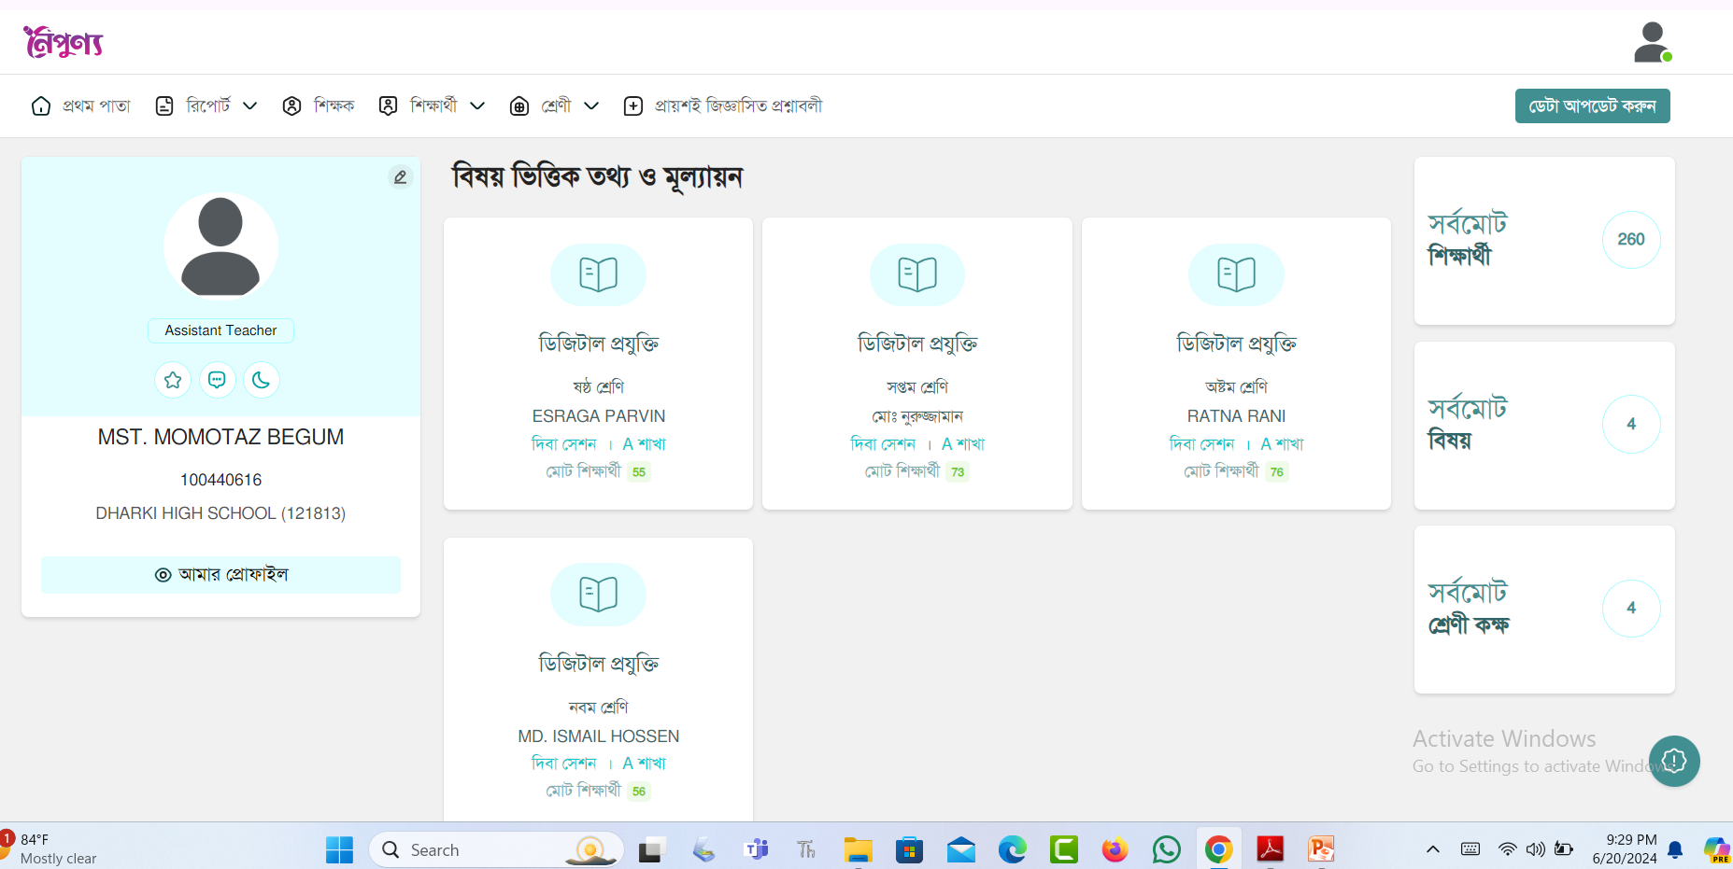

Slide 14
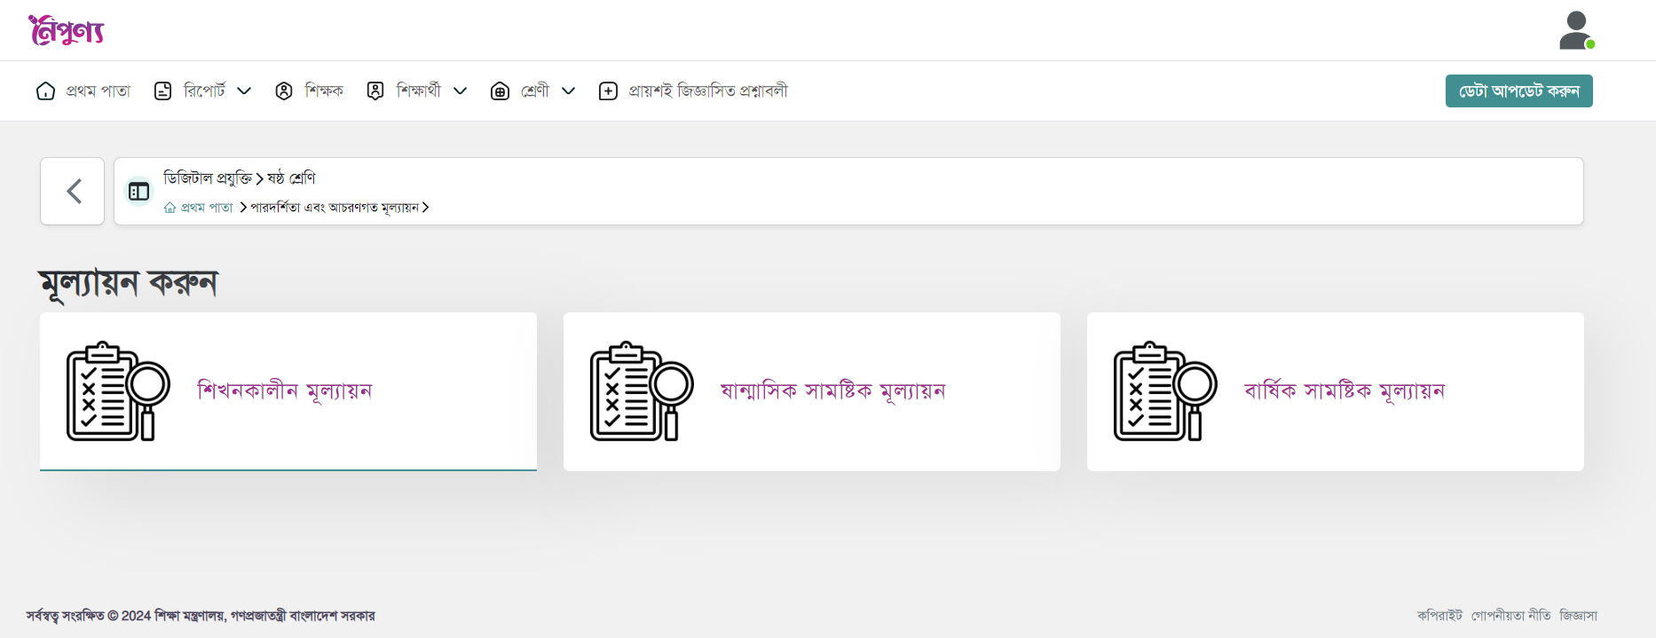

Slide 15
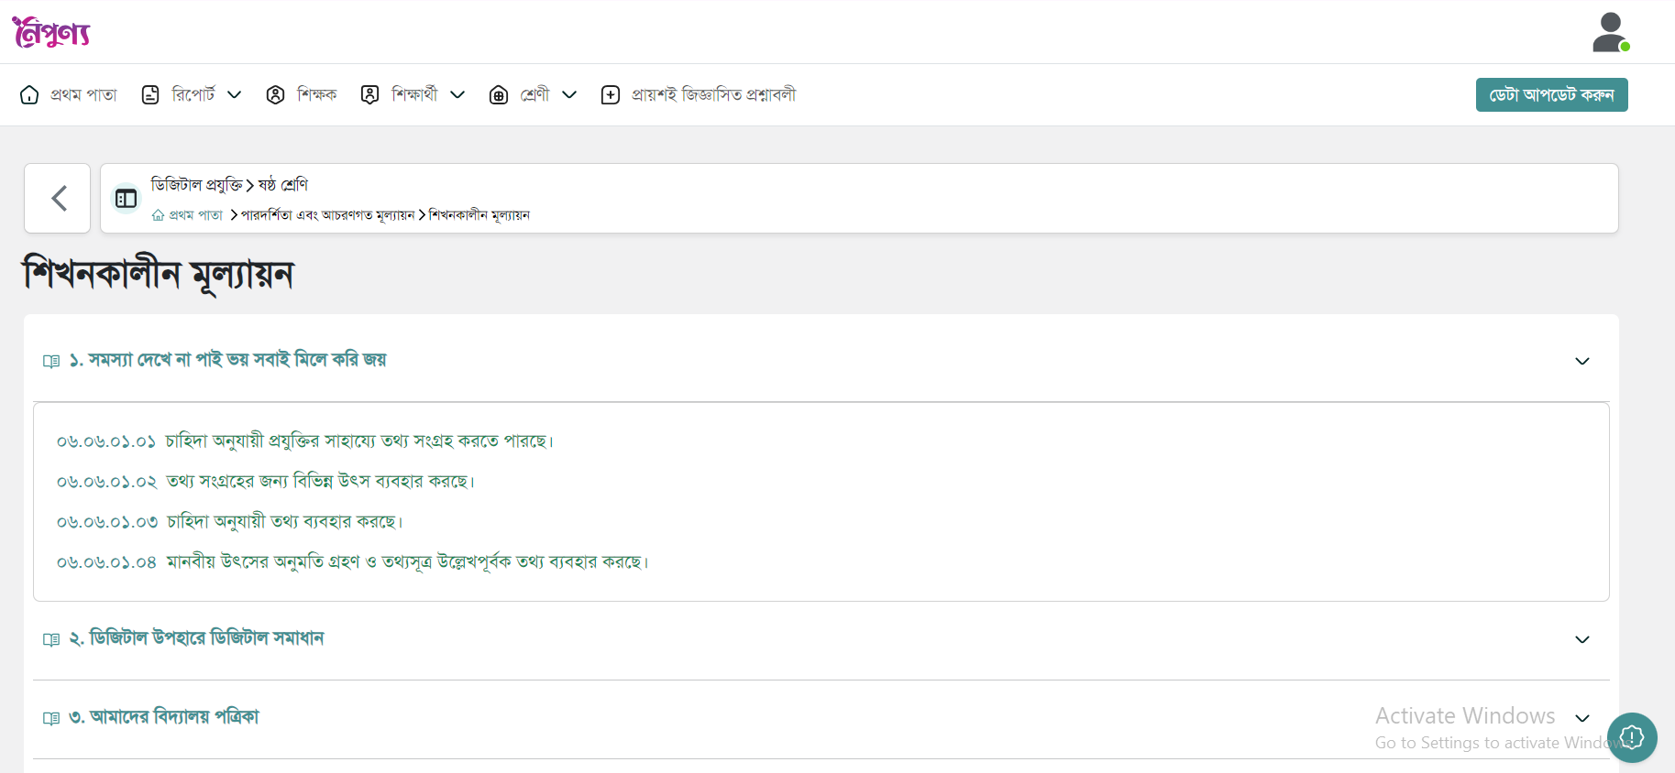

Slide 16
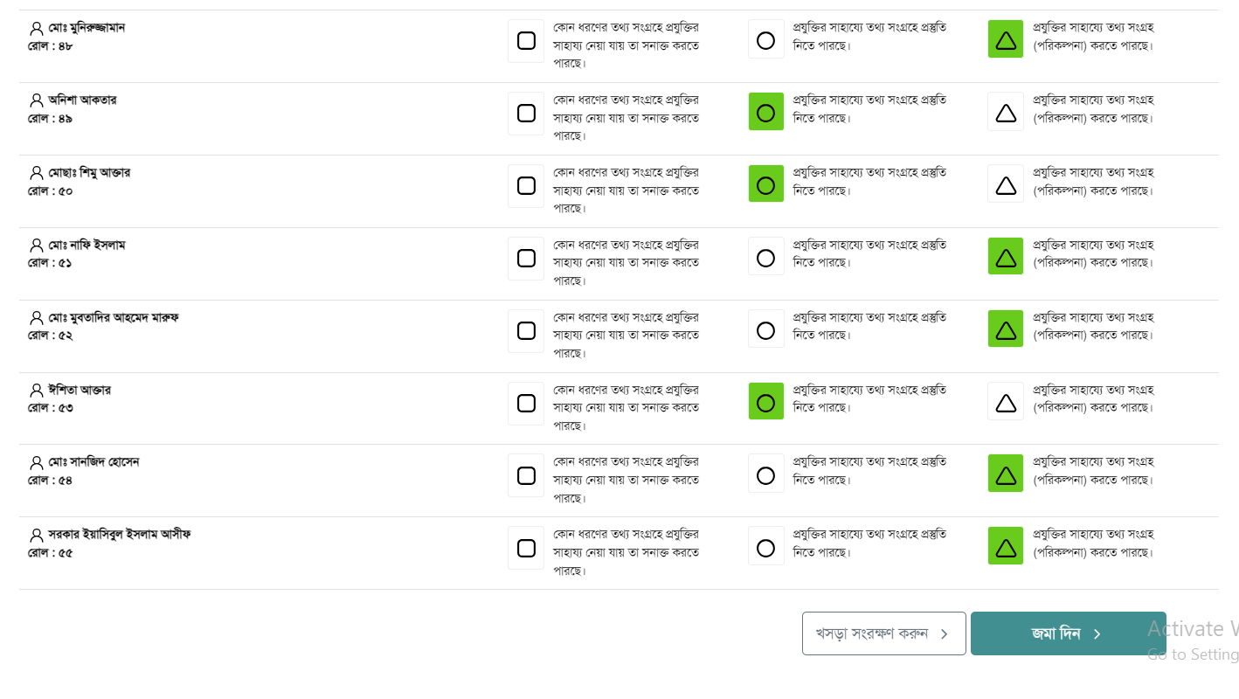

Slide 17
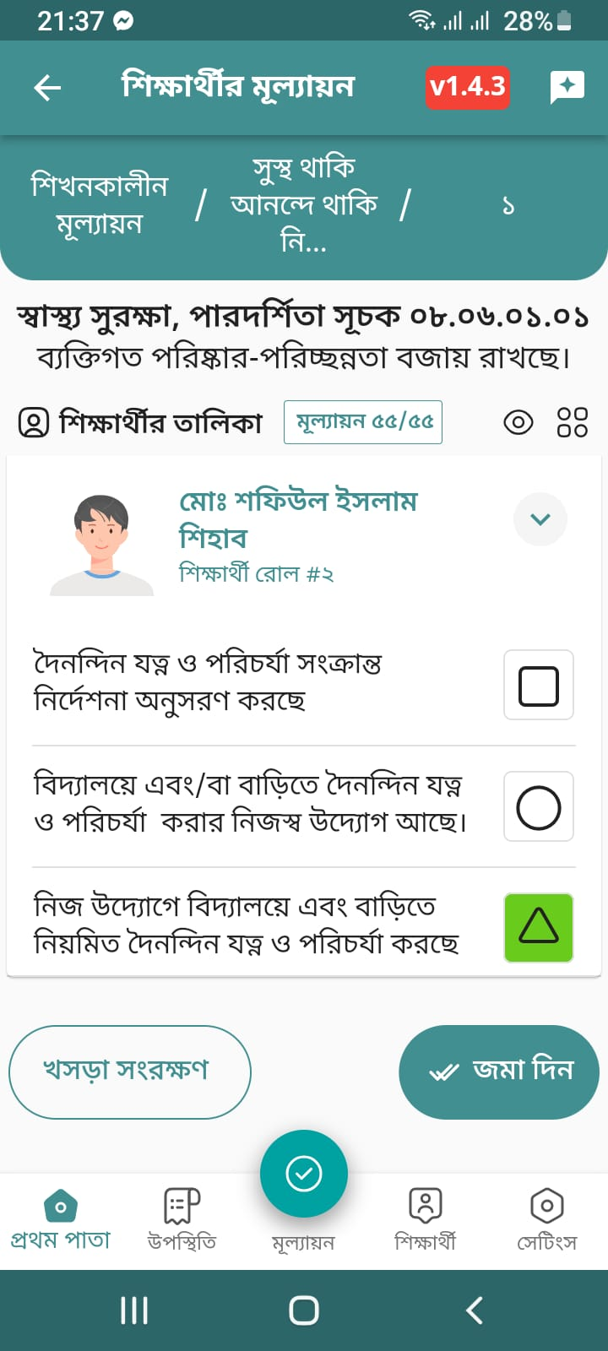
এখানে উইন্ডোর বামপাশে শিক্ষার্থীর নাম, রোল এবং ডানপাশে চতুর্ভুজ, বৃত্ত ও ত্রিভুজ সম্বলিত বিভিন্ন মাত্রা ও মানদন্ড দেখতে পাবেন।
এখানে 'পারদর্শিতার মূল্যায়ন প্রতিবেদন (PI)' ও 'আচরণগত মূল্যায়ন প্রতিবেদন (BI)' মেনু পাওয়া যাবে। 'শ্রেণি শিক্ষক' 'পারদর্শিতার মূল্যায়ন প্রতিবেদন (PI)' ও 'আচরণগত মূল্যায়ন প্রতিবেদন (BI)' দু'টোই 'ডাউনলোড' করতে পারবেন। আর 'বিষয় শিক্ষক' শুধু মাত্র 'পারদর্শিতার মূল্যায়ন প্রতিবেদন (PI) 'ডাউনলোড' করতে পারবেন।
এখানে 'পারদর্শিতার মূল্যায়ন প্রতিবেদন (PI)' বা 'আচরণগত মূল্যায়ন প্রতিবেদন (BI)' মেনুতে ক্লিক করে নিচে ড্রপডাউন মেনু গুলোতে 'ব্রাঞ্চ নির্বাচন করুন' বক্স থেকে ব্রাঞ্চ সিলেক্ট করুন, 'সেশন নির্বাচন করুন' বক্স থেকে সেশন

Slide 18
ধন্যবাদ সবাইকে

